Slide 1
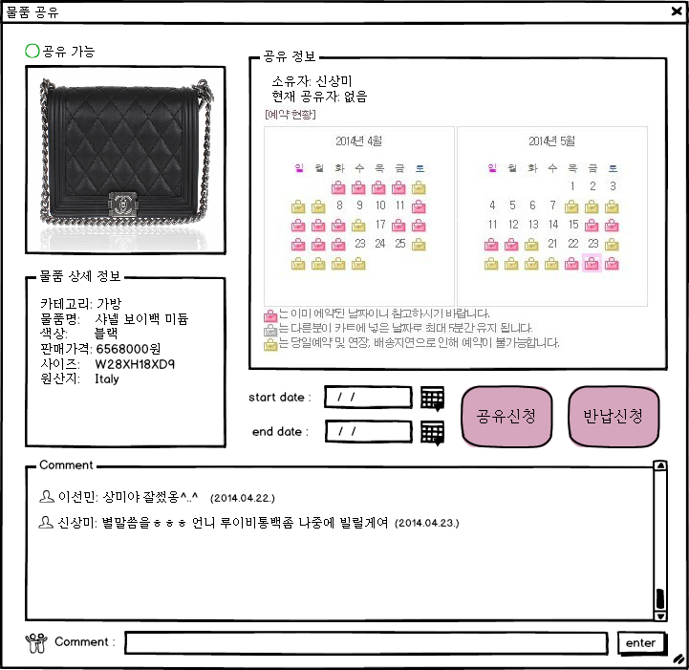
Maul sub
Sub page
sub
Intro > main > maul>sub
이선민
1 | 물품등록 검색결과로 나온 물품의 상세 정보를 보여준다.
2 | 물품의 소유자와 현재공유자 정보를 보여주고,예약 현황에서 해당 물품에 대해 회원이 사전에 예약한 내역을 보여준다
3 | 공유를 신청 할 날짜를 선택한다. (시작날짜 종료날짜 선택) 최대 대여기간은 방장이 마을 만들 때 설정해둔 값이다.
4 | 사용자가 공유신청을 완료하면 소유자에게 알림이 간다. (이메일, 모바일 앱은 팝업 알림) 소유자가 승인하면 신청자에게 공유승인 알림이 간다.(연락처 포함), 거절할 경우 상세 이유를 몇 가지 메뉴 중 선택하고,공유 불가 기간을 선택하면 신청자에게 대여불가 알림이 간다. (거절 이유, 공유가능 날짜포함) 신청자는 우선순위로 예약상태로 변경 공유 완료일 하루 전에 신청자와 소유자에게 공유 완료 일에 대한 알림이 간다. (향후 구현)
5 | 마을 생성시 방장이 반납 프로세스 여부를 결정한 결과에 따라 반납신청 버튼 유무가 결정된다. (자세한 사항 향후 구현)
6 | 물품에 대한 comment를 쓸 수 있다.
7 | 연속 대여기능으로 대여 완료 일에 다음 대여신청자에게 물품을 반납할 수 있도록 신청 시 예고하고 사전 알림 메시지에도 반영한다. 연속 대여기능은 대여신청이 연속되는 경우에 모두 적용되고 알림도 제공한다. (향후 구현)
8 | 대여를 연장하고 싶을 경우 종료일 전에 연장신청이 가능하다.(최대 연장 기간 지정) (향후 구현)
9
10
특이사항
1
2
예약자
3
4
5
1
6

